Slide 1

Participación política
Programa Educativo | Unidad de Aprendizaje
Licenciatura en Psicología | Psicología Política
Unidad de Competencia | Contenidos de la UC que atiende | Objetivo de la Unidad de competencia
III. Análisis de procesos políticos. | La participación política. | Analizar e interpretar procesos y fenómenos políticos actuales.
Clave | Horas Teoría | Tipo de U.A. | Carácter de U.A. | Créditos | Núcleo de U.A
L20S25 | 64 | Curso | Obligatoria | 8 | Sustantivo
Elaborada por:
M. en Psi. Ed. Anabell Gómez Vidal
2016

Slide 2
Guión explicativo para el empleo del material
Se siguiere utilizar este material como apoyo para la introducción de las competencias conceptuales en relación a la unidad de competencia III “Análisis de los procesos políticos” de la unidad de aprendizaje de Psicología Política, pues permite el acercamiento a la participación política.

Slide 3
Contenido
Tema |  | PPT#
Presentación |  | 4
Objetivo |  | 5
Claves de la conducta política |  | 6
Tipos de participación política |  | 19
Agentes de socialización política y el papel de la oposición |  | 29
Referencias Bibliográficas |  | 38

Slide 4
Presentación
La intención de este material visual es mostrar los elementos básicos conceptuales de la participación política en general, pues aún cuando el programa señala la participación política de la mujer, es necesario un acercamiento general antes que el de género, a fin de dar cuenta de los procesos políticos de participación ciudadana.
Por lo anterior, el recorrido comienza por las claves de la conducta política, su concepto y análisis en situaciones concretas.

Slide 5
Objetivo de la unidad de competencia
Estudiar e interpretar fenómenos y procesos políticos actuales desde una perspectiva psicosocial.
  Participación política.

Slide 6
Claves de la conducta política

Slide 7
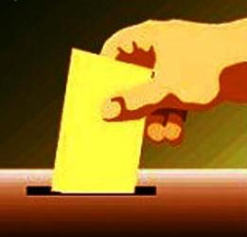
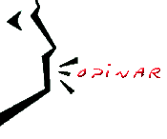

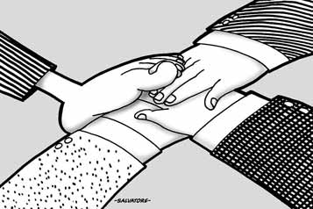
PARA ENTENDER LA PARTICIPACIÓN POLÍTICA DEBEMOS RETOMAR LAS CLAVES DE LA CONDUCTA POLÍTICA

Slide 8
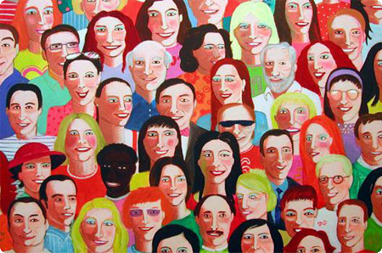
Centrarse en los procesos psicológicos, sociales e individuales como factores causales del comportamiento político:
    Motivación
    Conflicto
    Percepción
    Cognición
    Aprendizaje
    Socialización
    Actitudes
    Dinámica de grupos
    Personalidad
    Psicopatología
Se reflejan en:
Protestas
Votaciones
Opinión política
Cooperación
Etc.

Slide 9
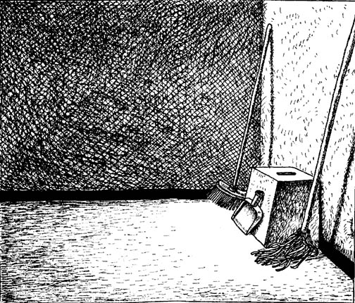
Participación política (Anduiza, 2004)
“…acción de los ciudadanos dirigida a influir en el proceso político y en sus resultados.”

Slide 10
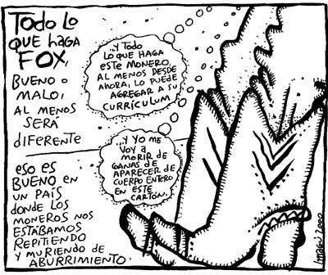
Estas acciones pueden orientarse a la elección de los cargos públicos; a la formulación, elaboración y aplicación de políticas públicas que éstos llevan a cabo o a la acción de otros actores políticos relevantes.

Slide 11
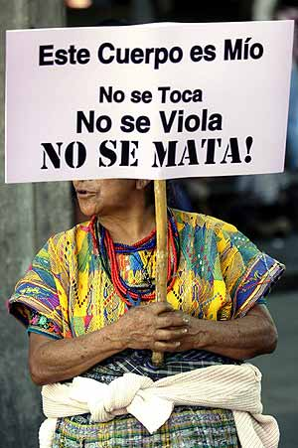
La participación política requiere por tanto de un comportamiento observable llevado a cabo en un ámbito público o colectivo por parte de un ciudadano para poder ser considerada como tal.

Slide 12
La definición incluye acciones dirigidas a:
  la composición de cargos representativos.
  influir en las actitudes de los políticos
  otros actores relevantes políticamente (empresas, ONG) - por ejemplo, boicot a productos)
  actos a favor o en contra de medidas tomadas (manifestaciones)
  Participación en asociaciones de carácter político (partidos políticos, sindicatos)

Slide 13
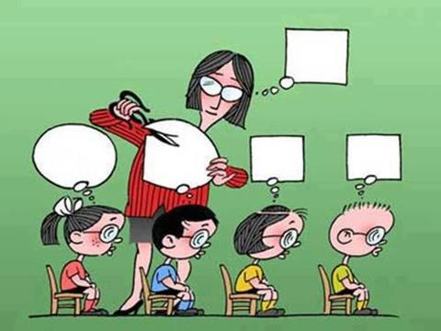
La política supone relaciones de poder y autoridad.
¿Quiénes son los actores principales en esta relación de poder?
  El que ejerce el poder y el que es sujeto de ese poder.

Slide 14
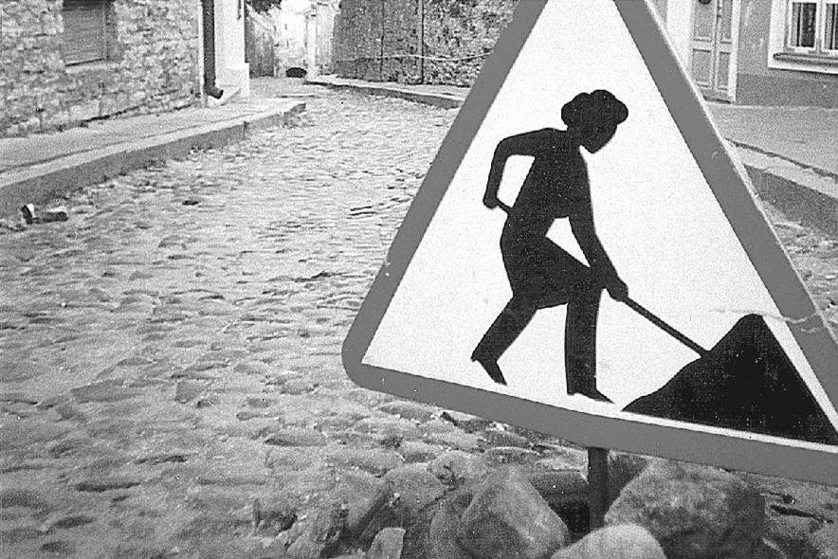
Entonces, ¿la participación política , es una acción iniciada de forma voluntaria o está fomentada y respaldada por las instancias de poder?

Slide 15
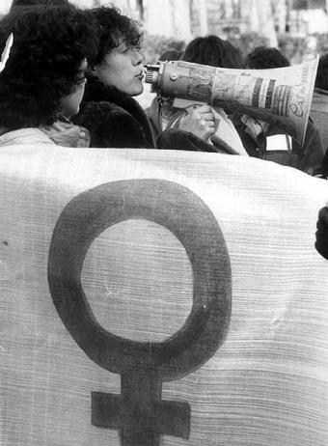
¿Qué intención tienen los sujetos de incidir en la vida política?

Slide 16
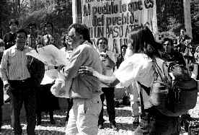
Las intenciones (Conge, 1988, p. 247) “pueden explicar por qué la gente participa (sin considerar qué es la participación política) mientras los resultados (sean o no intencionados) explican las consecuencias de la participación política…”

Slide 17
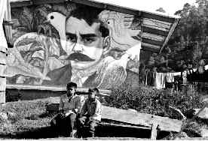
Conducta….
En la participación política, al margen de la voluntariedad, de la intención y del objetivo que pretenda (que puede ser muy diverso) una acción debe ser calificada como participación política si va dirigida a influir la toma de decisiones políticas o las estructuras de gobierno.

Slide 18
… participación política…
Por lo tanto,
  De acuerdo con Sabucedo, (1996, p. 89) la participación política se refiere a “…todas aquellas acciones intencionales, legales o no, desarrolladas por individuos y grupos con el objetivo de apoyar y cuestionar, a cualquiera de los distintos elementos, que configuran el ámbito de lo político: toma de decisiones, autoridades y estructuras.”

Slide 19
Tipos de participación política

Slide 20
Tipos de participación política
Convencional
  “…requiere de cierta iniciativa individual y poca cooperación con otros como publicar cartas en los periódicos, pedir apoyo a organizaciones civiles o políticas o llamar a un programa de radio…” (Somuano, 2006, p 3)
    Referencias a circunstancias relacionadas con los procesos electorales.

Slide 21
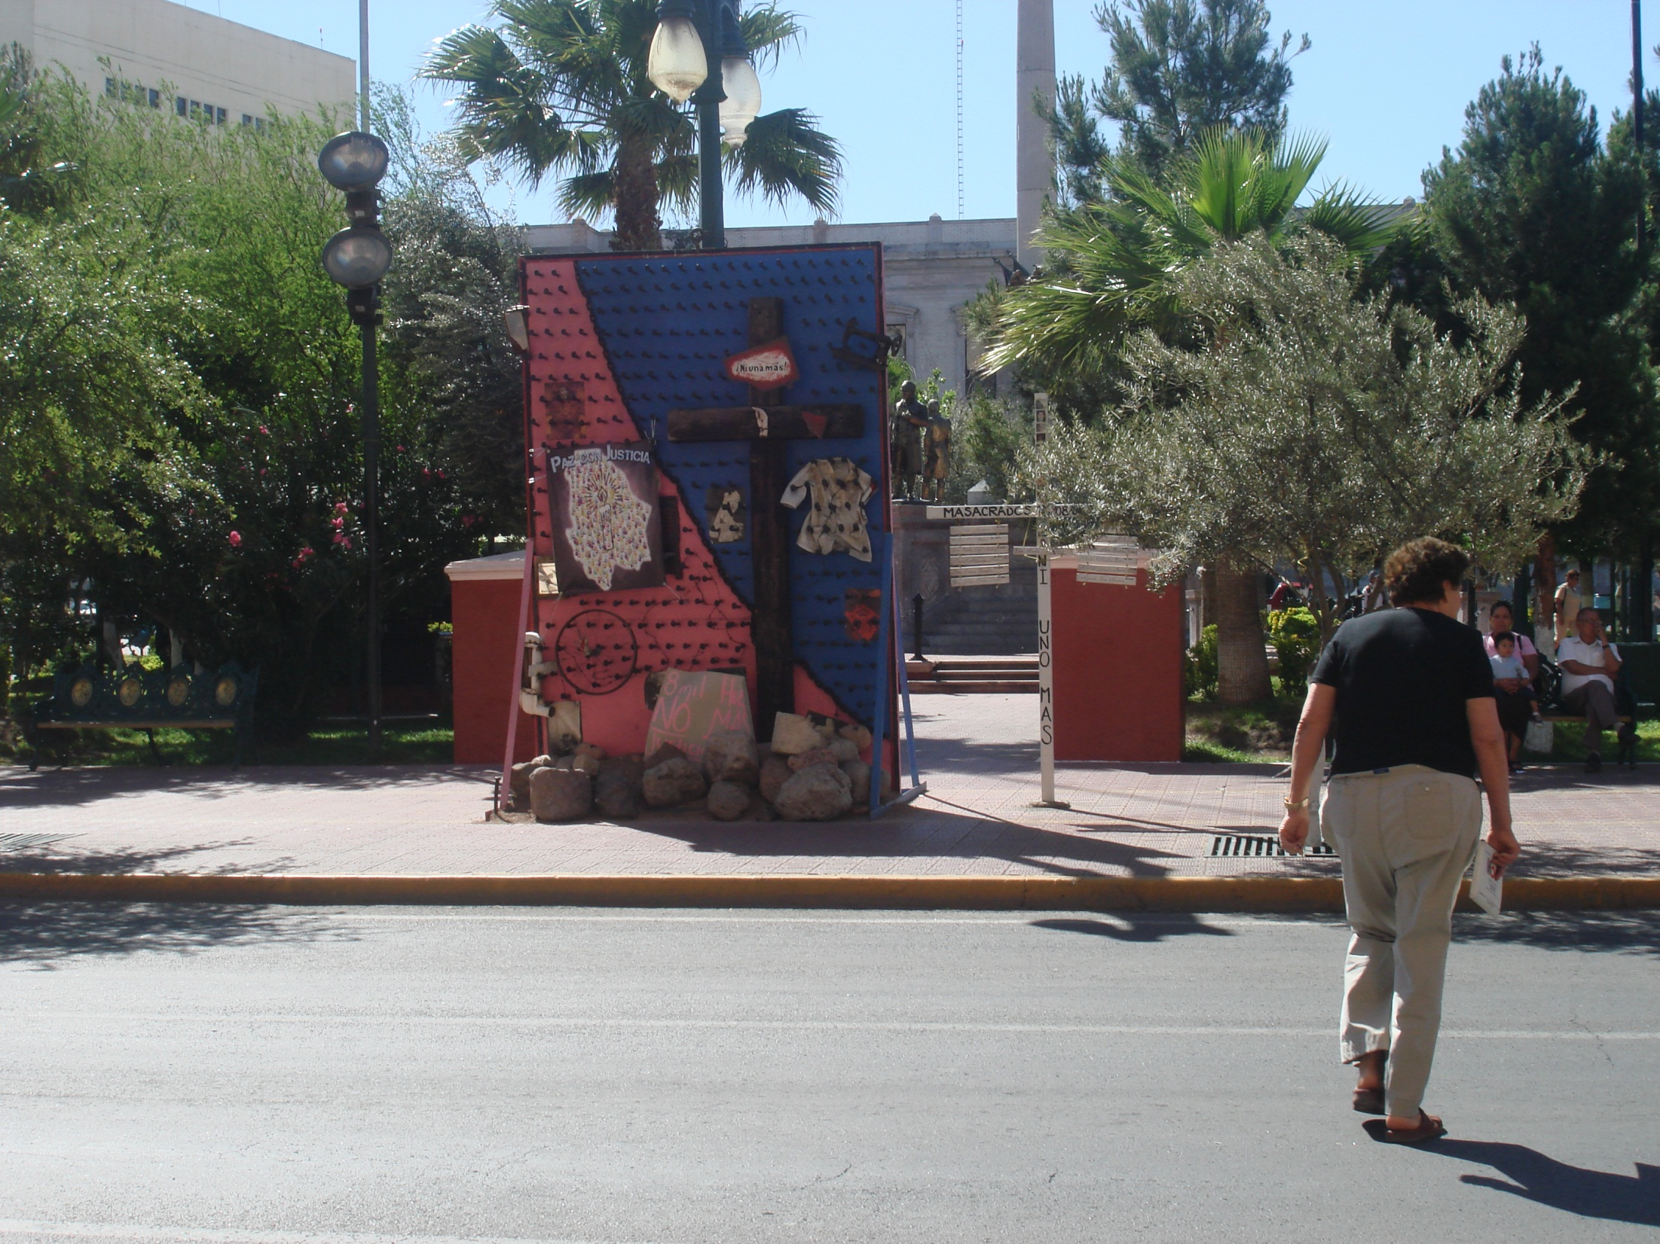

Slide 22
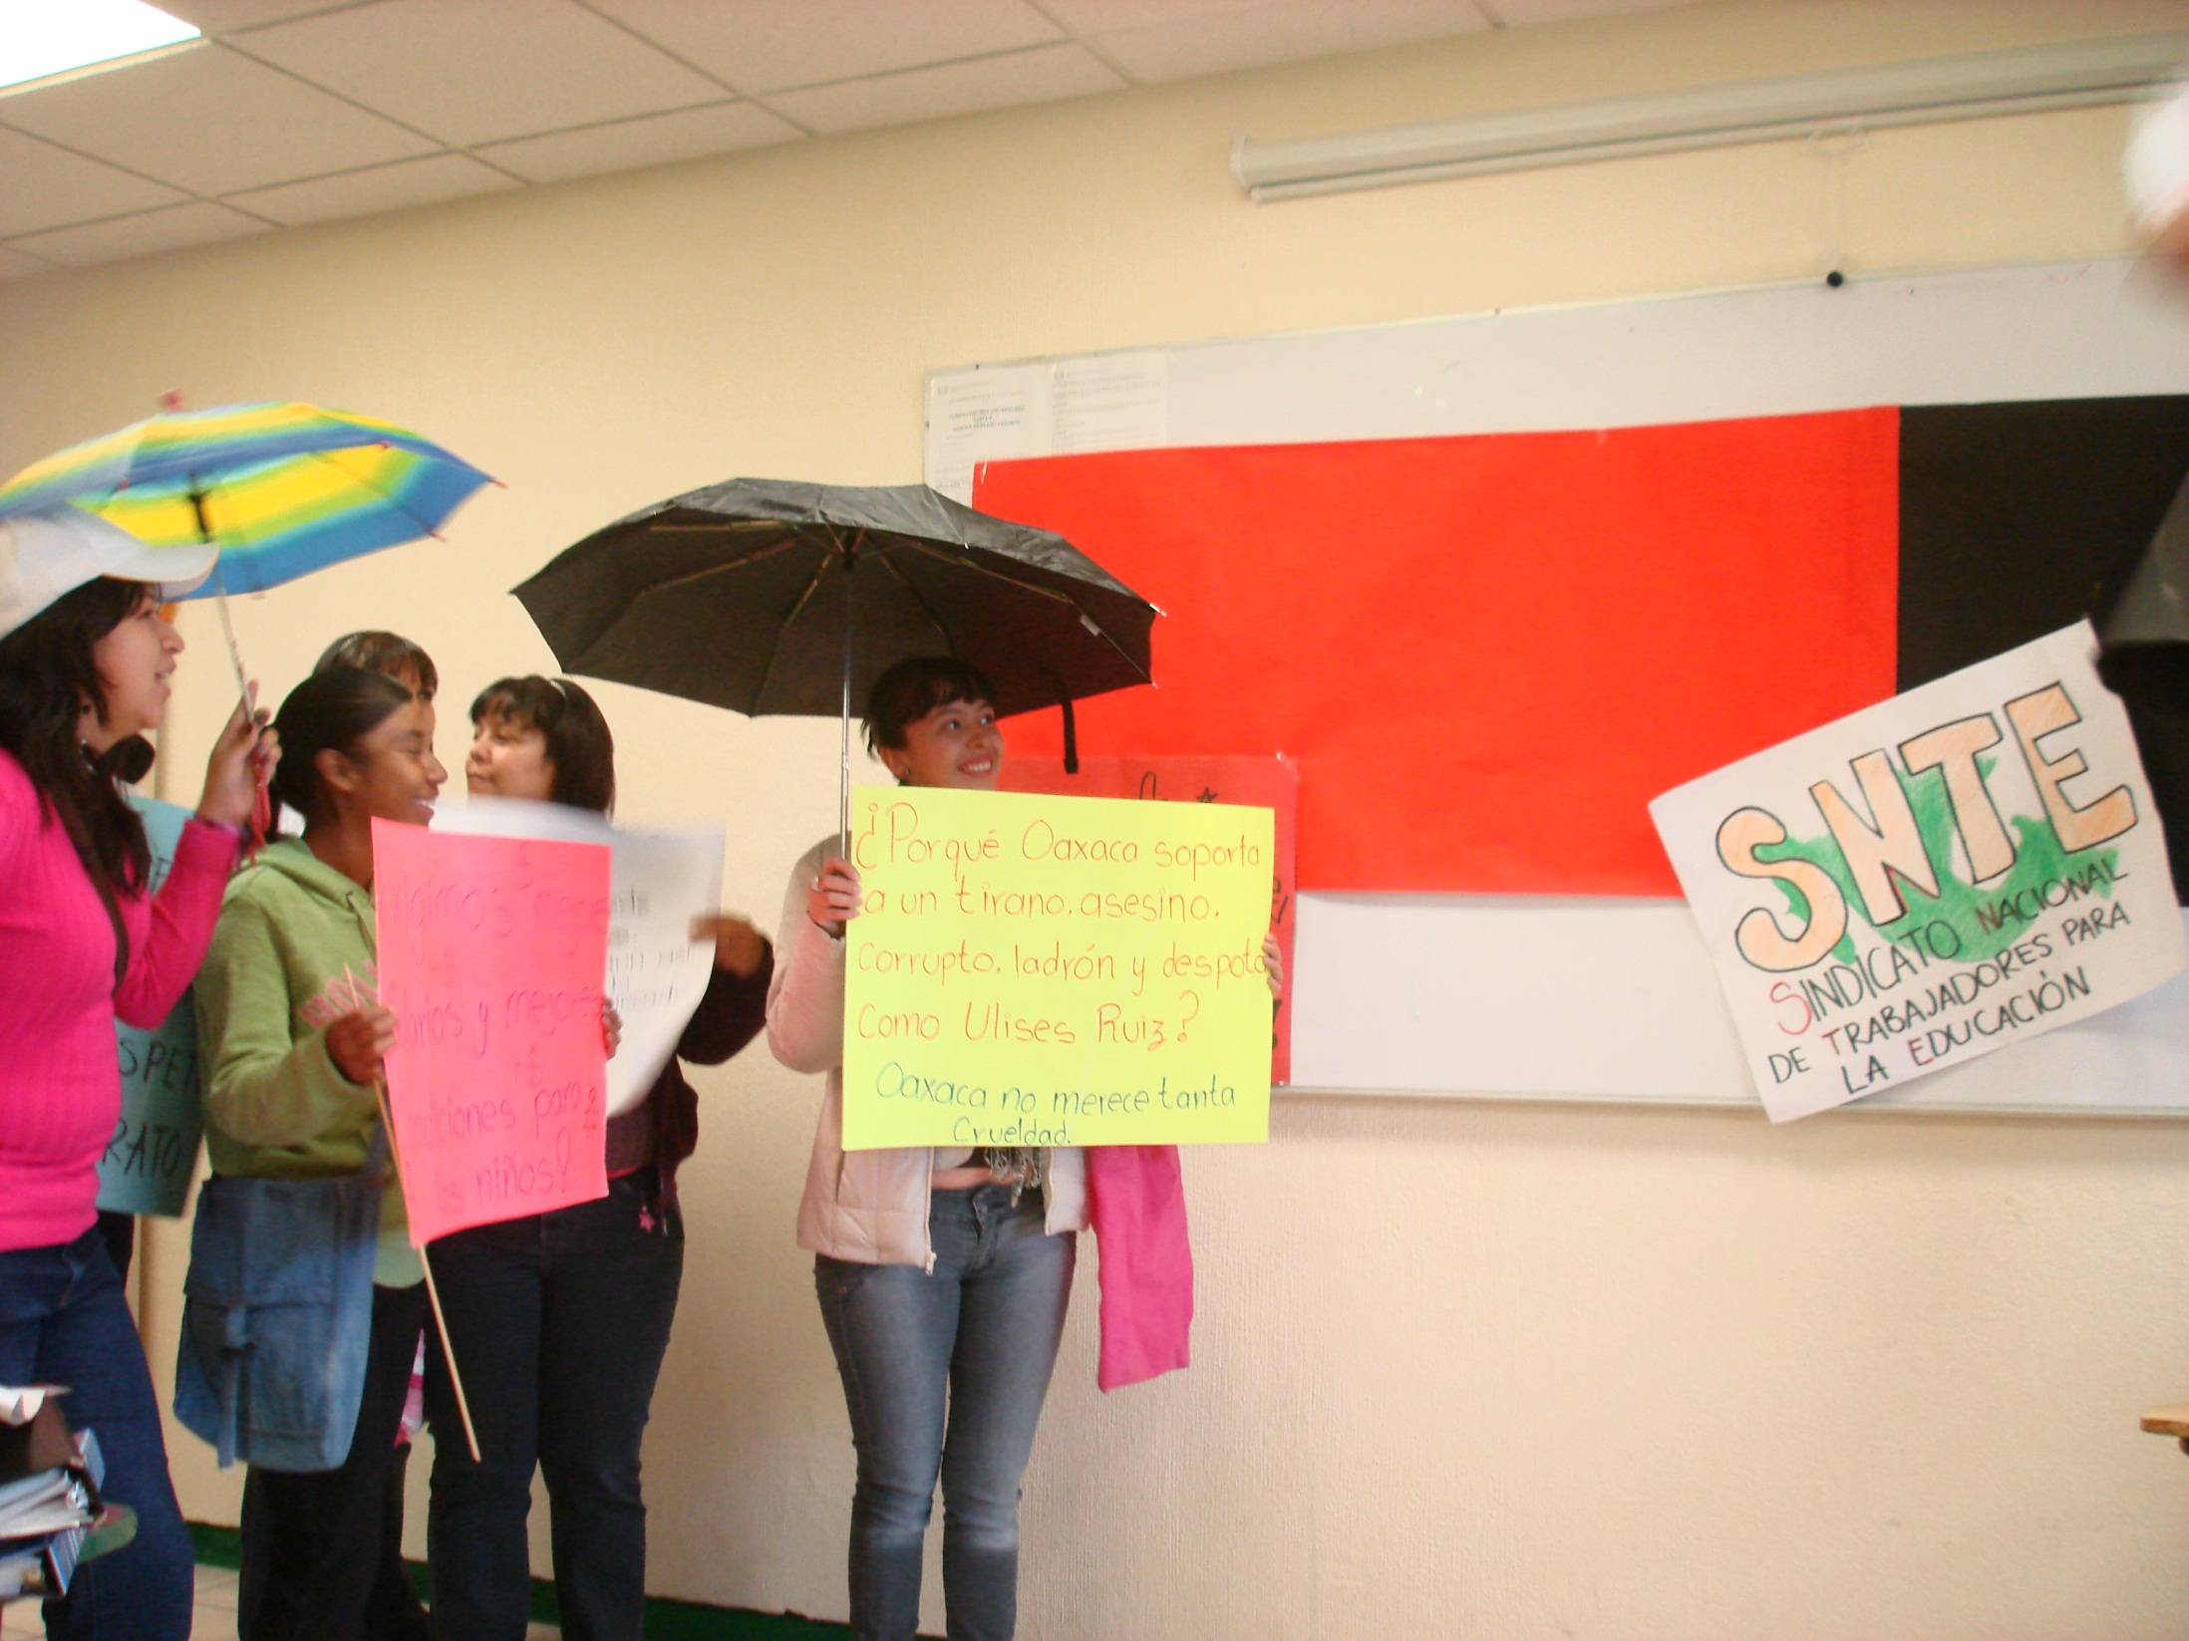
No convencional
  “…requiere de mayor interacción y cooperación con otros como juntar firmas, formar comisiones vecinales o unirse con otras personas afectadas”. (Somuano, 2006, p 6)
    Se refiere a las acciones como: hacer peticiones, manifestaciones legales, boicots, huelgas, daños a la propiedad, violencia personal, etc.

Slide 23
Los factores que pueden afectar estos tipos de participación son:
  Atributos personales
  Actitudes
  Valores políticos
  Efectos de grupo

Slide 24
Lectura en clase
Apaches en la colonia Granjas México.
  Debate:
    Cuál es tu opinión general sobre la lectura.
    Cómo explicarías la postura de los personajes.
    Consideras que tuvieron una participación política, por qué.
    Había otro camino para que los trabajadores lograrán sus objetivos

Slide 25
Campbell
Afirma que tradicionalmente se ha relacionado la participación política con actividades electrorales:
  Votar
  Acudir a mítines
  Apoyo económico a partidos o candidatos políticos (p.e. amigos de fox)
  Trabajar para algún partido (p.e. juventud priista)
Tiene sentido, este enfoque, toda vez que la participación política es habitual en las sociedades democráticas.
Se derivan cuatro modos de participación política.

Slide 26
4 formas de participación Política
Campañas electorales
  Sujeto:
    Agente de influencia (convencer a otros)
    Objeto de influencia (asistir a un mitin)
Acciones legales que buscan influir en acontecimientos político-sociales
    Votar, enviar escritos a la prensa, manifestaciones, huelgas.
1
2
Formas de participación políticas violentas
    Daños a la propiedad
    Violencia
Formas de participación no violentas pero ilegales
    Ocupación de edificios
    Boicots
    Cortes al tráfico
3
4

Slide 27
4 formas de participación Política
Persuasión electoral
1
2
Participación convencional
Participación violenta
Participación directa pacífica
3
4

Slide 28
Dinámica en clase
Se elegirá a un líder.
El grupo se dividirá en tres bandos
  Los que están a favor y lo apoyan
  Los que están en contra y quieren quitarlo
  Los indecisos
    Los bandos anteriores tendrán que convencer a los indecisos.

Slide 29
Agentes de socialización política y el papel de la oposición

Slide 30
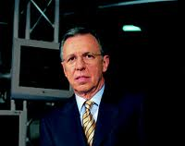
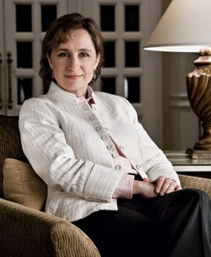
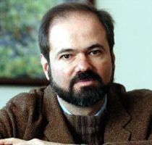
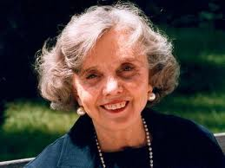
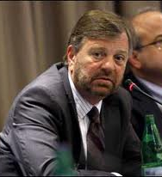
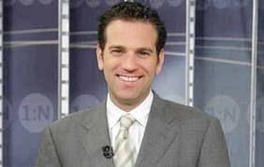
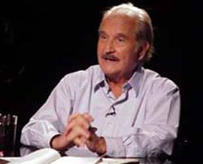
Agentes de socialización política
intelectuales
Periodistas
Políticos
Deportistas
Universidades

Slide 31
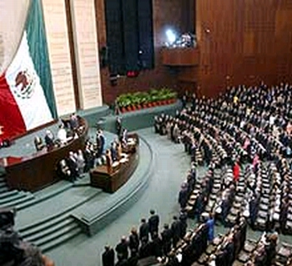

El papel de la oposición

Slide 32
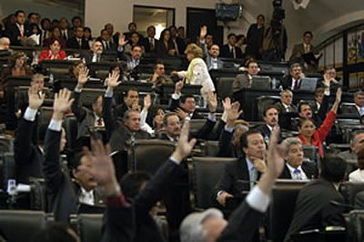
El papel de la oposición
¿Qué pasaría si todos estuviéramos de acuerdo siempre?
  Discusión plenaria

Slide 33
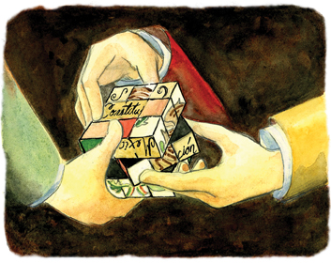
El papel de la oposición
Por lo tanto el papel de la oposición es ser el contrapunto de la opinión.
  No se trata de estar en contra de todo lo que dice el otro, es importante por lo tanto, las opiniones basadas en ideas abstractas y no en juicios de valor.

Slide 34
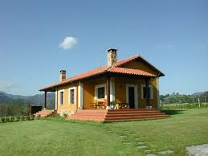
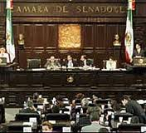
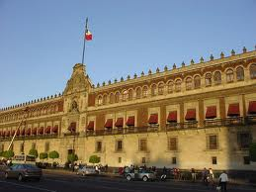
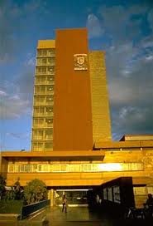
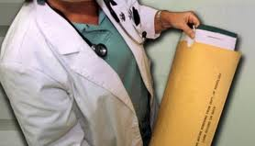
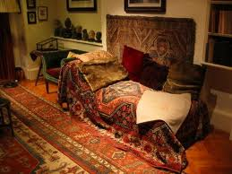
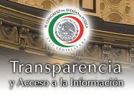
Espacios públicos y privados

Slide 35
Lo público vs lo privado: los escenarios
Lo privado
  Todo lo que queda resguardado bajo el signo de la pertenencia.
  No se habla de ello.
  Nadie opina al respecto.
  Un sector es vulnerable del ejercicio despótico del poder de otro.
  No se reglamenta y norma.
Lo público
  Todo lo que queda a resguardo del bien común.
  Se habla de ello públicamente.
  Existen diversas opiniones al respecto.
  Los sectores vulnerables son protegidos por el bien común.
  Existen reglas y normas para dicho resguardo.

Slide 36
Lo público vs lo privado: los escenarios
Lo privado
  Violencia intrafamiliar
  Violencia hacia la mujer
  Sexualidad
Lo público
  Todo lo que queda a resguardo del bien común.
  Se habla de ello públicamente.
  Existen diversas opiniones al respecto.
  Los sectores vulnerables son protegidos por el bien común.
  Existen reglas y normas para dicho resguardo.

Slide 37
Los no lugares
Memoria colectiva construye el lenguaje común.
Son referentes colectivos.
De paso.
De encuentro.
Organizan la vida colectiva.
Generan intercambio.

Slide 38
Referencias bibliográficas
Sabucedo Cameselle, José Manuel (2006) Participación política en Psicología política, España: Síntesis, pp. 85-97.
Díaz Gómez, Álvaro (2004) Socialización política en la perspectiva educación/comunicación, en Reflexión Política, junio, año/vol. 006, no. 001, Colombia, Universidad Autónoma de Bucaramanga, pp. 170-177.
Pardo Martínez, Orlando (2001) Poder y oposición: la dinámica política en reflexión Política, diciembre, año 6, núm. 3, Colombia, Universidad Autónoma de Bucaramanga, pp. 1-17.
Cisneros Puebla, César (1994) Psicología Política hacia la prospectiva del ciudadano en Sociológica, año 9, núm. 24, enero-abril, pp. 1-11, México, Universidad Autónoma de México.
Sabucedo Cameselle, José Manuel (2006) Opinión pública y comunicación política en Psicología política, España: Síntesis, pp. 141-154.

